Slide 1

SpaceRoute AI – ғарыштық ауа райы деректері негізінде ұшақтар мен дрондар үшін ең қауіпсіз ұшу маршруттарын ұсынатын интеллектуалды жүйе
Команда: 4SPACE
Бағыты:
SpaceTech + AI + Aviation

Slide 2

✈ Қазіргі авиация мен дрондар ғарыштық ауа райының әсеріне ұшырайды:
GPS дәлдігінің төмендеуі • Байланыстың үзілуі • Радио және электроника зақымдануы • Ұшу қауіпсіздігінің төмендеуі
МӘСЕЛЕ
❗ Қазіргі маршрут жүйелері ғарыштық ауа райын толық ескермейді.

Slide 3

Нақты проблема
Қазіргі жүйелер: • ғарыштық деректерді тек бақылау үшін қолданады • маршрутты автоматты түрде өзгертпейді • адам факторына тәуелді
📌 Нәтиже: Қате маршрут → қауіп → экономикалық шығын

Slide 4
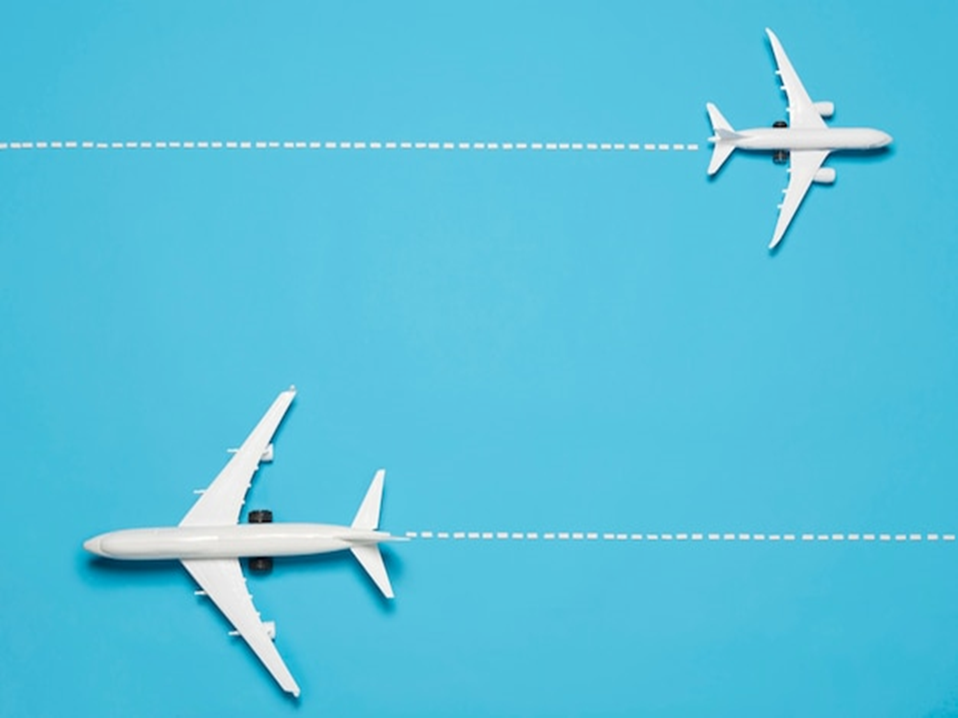
Жобаның өзектілігі:
авиация мен дрон санының өсуі;
ғарыштық ауа райының қауіп төндіруі;
интеллектуалды маршрут жүйелеріне сұраныстың артуы;
ашық ғарыш деректерінің қолжетімділігі.
Жоба нәтижесінде:
қауіпсіз маршрут ұсынатын жүйе жасалады;
ғарыштық ауа райының әсері азаяды;
экономикалық тиімділік артады;
ғылыми және практикалық маңызы бар өнім пайда болады.

Slide 5

Біздің шешім
🚀 SpaceRoute AI — ғарыштық ауа райы деректерін AI арқылы талдап, ең қауіпсіз маршрутты ұсынады.
Ғарыш деректері → AI талдауы → Қауіп деңгейін болжау → Ең қауіпсіз маршрутты таңдау

Slide 6


Өнім қалай жұмыс істейді?
Ғарыштық деректерді алу (NASA, ESA)
2. AI модель қауіп деңгейін есептейді
3. Бірнеше маршрутты салыстырады
4. Ең қауіпсіз бағытты ұсынады
5. Картада визуализациялайды

Slide 7

MVP / Прототип
Консольдік прототип әзірленді
Функциялар:
Деректерді қабылдау
Қауіп деңгейін есептеу
Маршруттарды салыстыру
Ең қауіпсіз маршрутты таңдау
NASA/ESA деректерімен интеграцияға дайын
Зерттеу нәтижелері
Қауіп коэффициенті әр маршрутта өзгеріп отырады
AI болжамдары ұшу қауіпсіздігін арттыруға мүмкіндік береді
Маршруттар арасындағы айырмашылық айқын көрінді

Slide 8
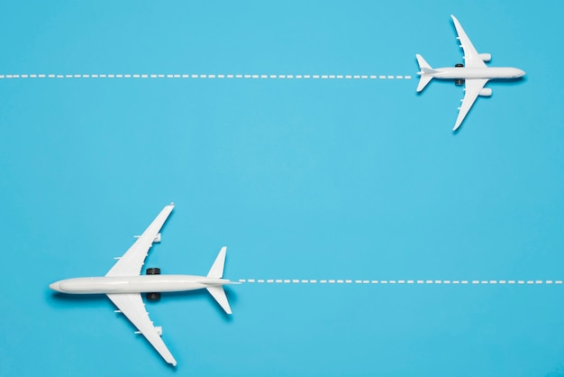
Қолданылатын AI технологиялары
🤖 Machine Learning 📈 Time-series prediction 🧠 Нейрондық желілер 📊 Regression models
Кіріс деректер: • Күн белсенділігі • Геомагниттік дауыл • Радиация деңгейі

Slide 9


SpaceRoute AI ерекшелігі:
✅ Ғарыштық ауа райы + маршрут = бір жүйе ✅ Автоматты шешім ✅ Нақты уақыт режимі ✅ AI болжау механизмі ✅ Визуал карта

Slide 10

Нарық
0
К
Л
И
Е
Н
Т
Әуекомпаниялар
Дрон компаниялары
Логистика фирмалары
Ғылыми орталықтар
Нарық көлемі (TAM / SAM / SOM)
🌍 TAM – жаһандық авиация + дрон нарығы 🌎 SAM – маршрутты жоспарлау жүйелері 🎯 SOM – алғашқы 1% клиенттер
Потенциал: миллиондаған долларлық SaaS нарығы

Slide 11
Бәсекелестер
Қазіргі шешімдер: • Дәстүрлі маршрут жүйелері • Метео-болжам сервистері • GPS навигация
Оларда жоқ: ❌ ғарыштық ауа райын AI арқылы ескеру ❌ автоматты қауіпсіз маршрут

Slide 12


💰 SaaS жазылым:
Тариф | Бағасы
Basic | $50 / ай
Pro | $200 / ай
Enterprise | $1000+ / ай
Бизнес-модель

Slide 13

Қорытынды және инвестиция
🚀 SpaceRoute AI:
• авиация қауіпсіздігін арттырады • шығынды азайтады • инновациялық AI шешім • стартап ретінде масштабталады
💡 Сұраныс: Инвестиция → даму → нарыққа шығу

